Slide 1
JSP 프로그래밍
01. JSP 프로그램의 동작 원리와 실행 환경 구축

Slide 2
이번 장에서 공부할 것
JSP 프로그램의 동작 원리와 실행 환경 구축
  JSP(Java Server Page)
    자바 기반의 웹 프로그래밍 기술
    현재 웹 프로그래밍을 위해 가장 널리 사용
    자바 언어를 그대로 사용한다는 큰 장점을 가지고 있음
학습내용
  HTML과 JSP
  JSP 실행 환경 구축
  실행 환경 테스트

Slide 3
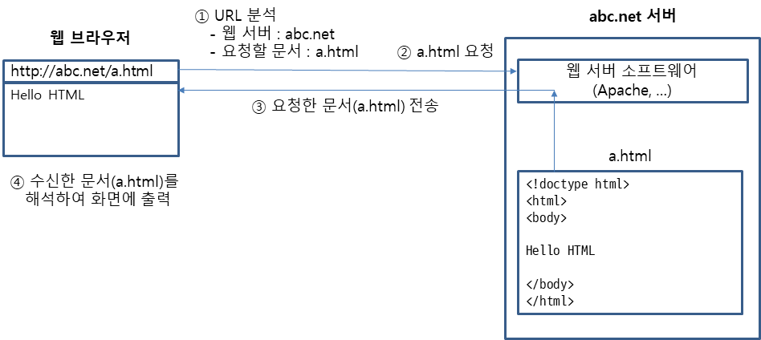
1.1 HTML과 JSP
HTML 문서가 웹 브라우저에 표출되는 과정

Slide 4
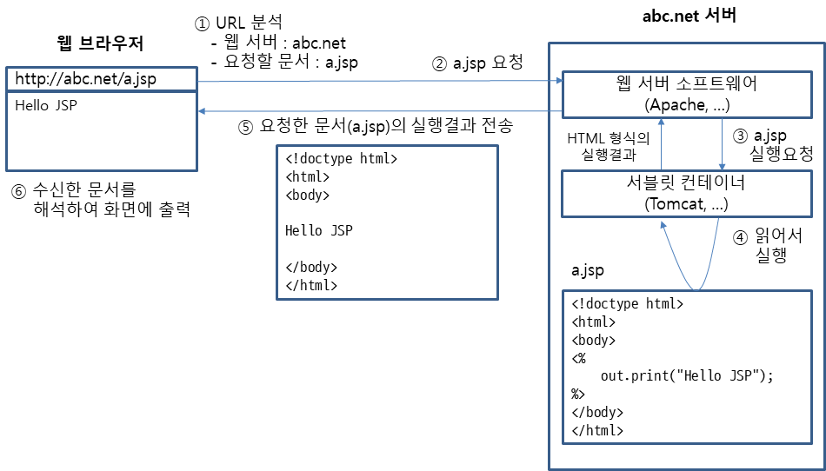
1.1 HTML과 JSP
JSP 파일의 처리 과정

Slide 5
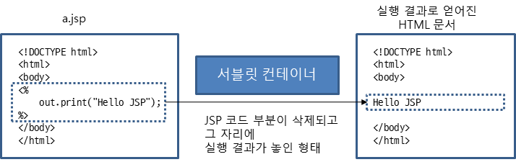
1.1 HTML과 JSP
JSP 파일의 실행 과정

Slide 6
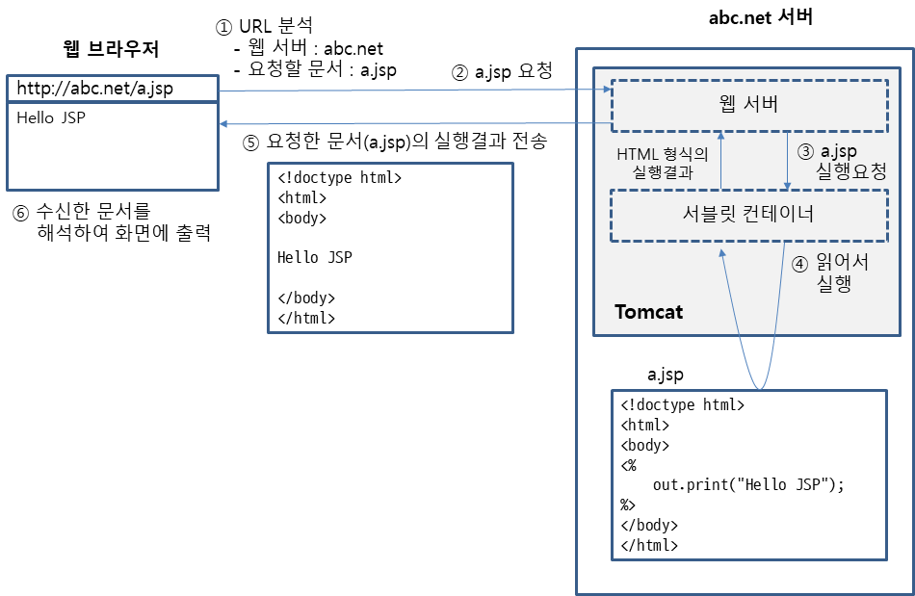
1.2 JSP 실행 환경 구축
우리가 사용할 JSP 실행 환경
  톰캣 : 웹 서버 + 서블릿 컨테이너 -> WAS(Web Application Server)

Slide 7
1.2 JSP 실행 환경 구축
JDK 설치
  OpenJDK를 사용할 것임
    오라클 JDK와 OpenJDK는 둘 다 오라클에 의해 관리
    OpenJDK는 순수한 자바 규격만 구현한 JDK의 기준
    오라클 JDK는 여기에 몇 가지 기능이 추가된 것
    OpenJDK 웹 사이트(https://openjdk.org/)에서 압축 파일 다운로드하여 압축 해제만 하면 됨

Slide 8
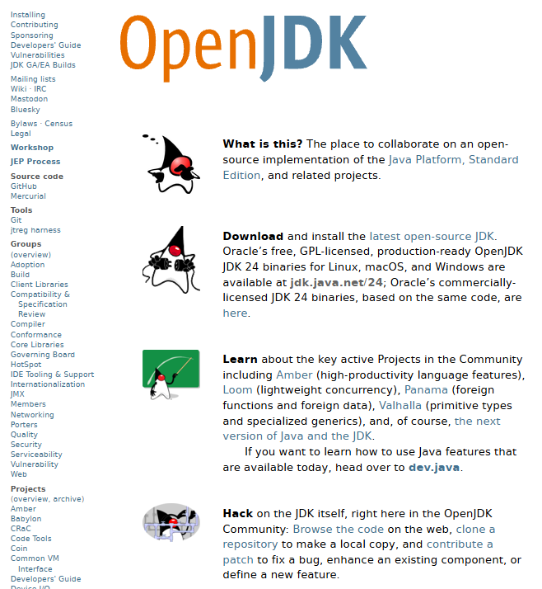
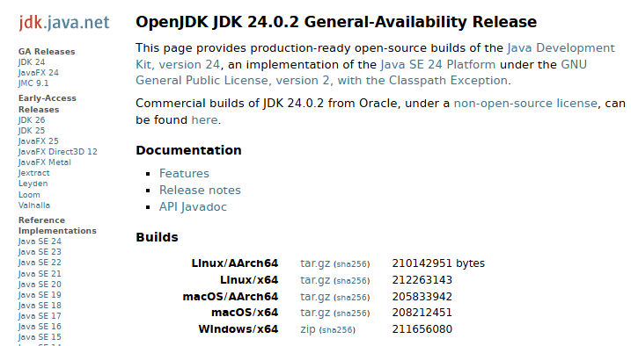
1.2 JSP 실행 환경 구축
JDK 설치 (계속) : 현재 최신버전은 24

Slide 9
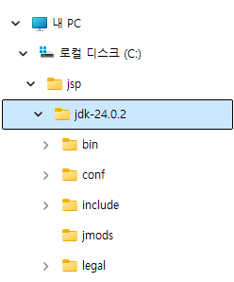
1.2 JSP 실행 환경 구축
JDK 설치 (계속)
  C 드라이브 루트에 JSP 폴더를 생성
    반별, 학생별로 각자 별도의 개발 환경을 설치해서 쓸 것이므로, 폴더이름을 jsp_xxx와 같이 다르게 지을 것을 권장 : 나중에 다른 자리에서 실습하는 경우를 대비
    예) jsp_lsu, jsp_kim, jsp_2023136001, ….등과 같이
    이곳에 JSP 관련 프로그램들을 설치할 것임
    JSP 폴더에 JDK 압축 파일 해제

Slide 10
1.2 JSP 실행 환경 구축
JDK 설치 (계속)
  환경변수 설정 : 두 가지 작업 필요 → JDK의 위치를 자바 애플리케이션에게 알려줌
    환경 변수 JAVA_HOME을 새로 만들어 JDK 폴더로 설정
    Path 환경 변수에 JDK 폴더 아래 있는 bin 폴더를 추가
  기존에 깔려 있던 자바 개발 환경에 영향을 줄 수 있으므로, 이 작업은 하지 않고,
  Tomcat 설정을 수정하여 새로 설치한 JDK를 인식시킬 것임

Slide 11
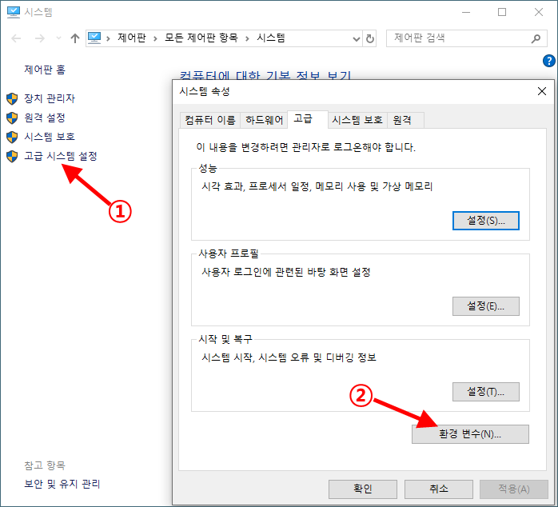
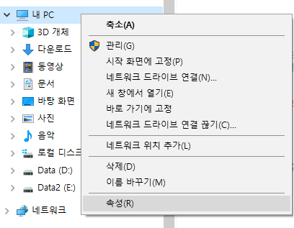
1.2 JSP 실행 환경 구축
JDK 설치 (계속)
  환경변수 설정 창 띄우기

Slide 12
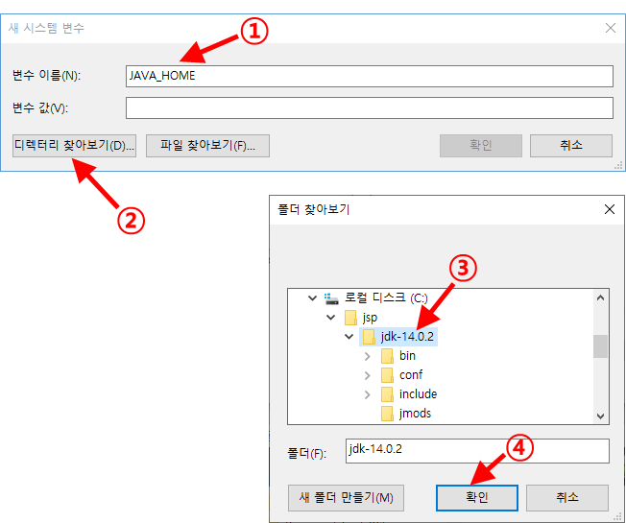
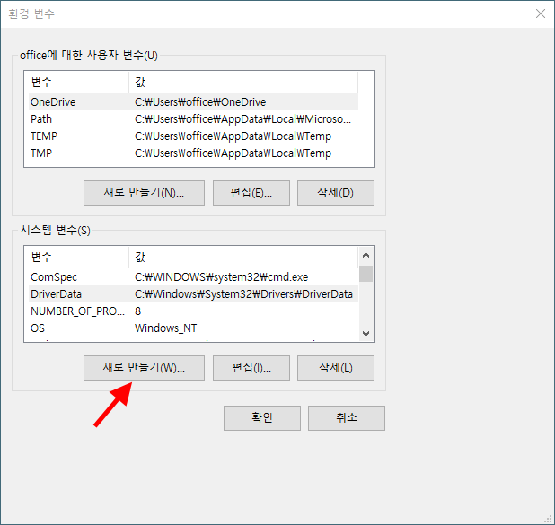
1.2 JSP 실행 환경 구축
JDK 설치 (계속)
  환경 변수 JAVA_HOME을 새로 만들어 JDK 폴더로 설정

Slide 13
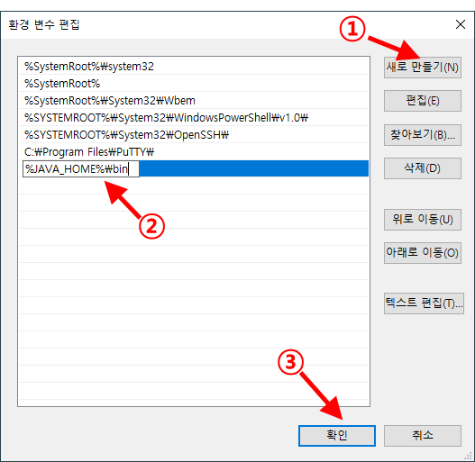
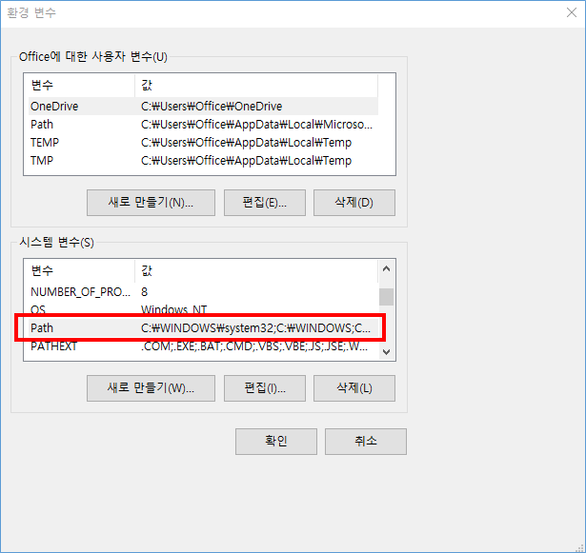
1.2 JSP 실행 환경 구축
JDK 설치 (계속)
  Path 환경 변수에 JDK 폴더 아래 있는 bin 폴더를 추가

Slide 14
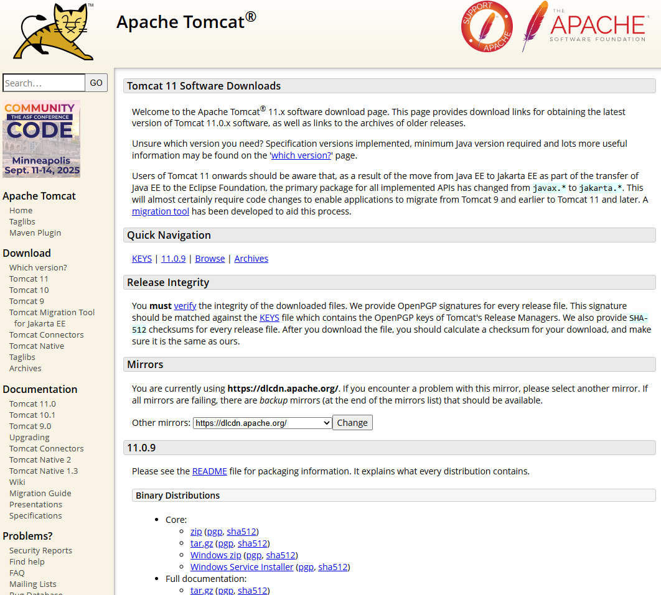
1.2 JSP 실행 환경 구축
톰캣 설치 : http://tomcat.apache.org/ 에서 zip 파일 다운로드, 압축 해제

Slide 15
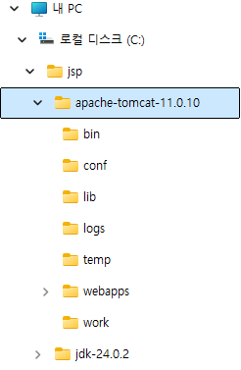
1.2 JSP 실행 환경 구축
톰캣 설치 (계속)
  톰캣 설치 후 폴더 구조

Slide 16
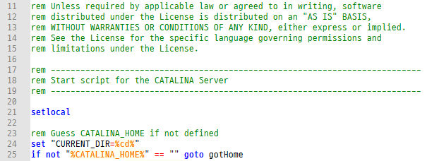
1.2 JSP 실행 환경 구축
톰캣 설치 (계속) : 톰캣이 JDK 위치를 알 수 있도록 설정
  c:\jsp\apache-tomcat-11.0.10\bin 폴더의 startup.bat 파일에 코드 추가
  → 톰캣에게 JDK의 위치를 알려줌 : 추가하는 코드의 1, 2번째 행
  → 톰캣 실행 시 메시지 출력을 영어로 하도록 함 : 추가하는 코드의 3번째 행
  이 설정은 Eclipse를 사용할 때는 불필요. 우리가 직접 톰캣을 실행할 때만 필요함.
본인 jsp 개발환경 폴더 이름
set "JAVA_HOME=C:\jsp\jdk-24.0.2"
set "PATH=%PATH%;%JAVA_HOME%\bin"
set "JAVA_OPTS=%JAVA_OPTS% -Duser.language=en"

Slide 17
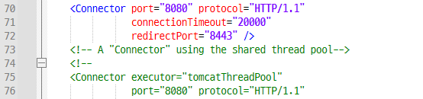
1.2 JSP 실행 환경 구축
톰캣 설치 (계속) : 교재와 다른 부분
  톰캣의 디폴트 TCP 포트는 8080 : PC실 관리 프로그램인 SCMate와 충돌
  → 톰캣이 8090 포트를 사용하도록 변경
  c:\jsp\apache-tomcat-11.0.10\conf\server.xml 파일 수정
8090으로 수정하고 저장

Slide 18
1.3 실행 환경 테스트
테스트 프로그램 입력 및 저장
  아래 프로그램을 입력하고 1-1.jsp라는 이름으로 저장 : 메모장 사용해도 됨
  반드시 C:\jsp\apache-tomcat-11.0.10\webapps\ROOT에 저장할 것
    다른 폴더에 이 파일을 저장하면 톰캣이 찾지 못함
[예제 1-1] 톰캣 시험용 JSP 프로그램 (1-1.jsp)
1: <!doctype html>
2: <html>
3: <body>
4: <%
5: out.println("Hello JSP");
6: %>
7: </body>
8: </html>

Slide 19
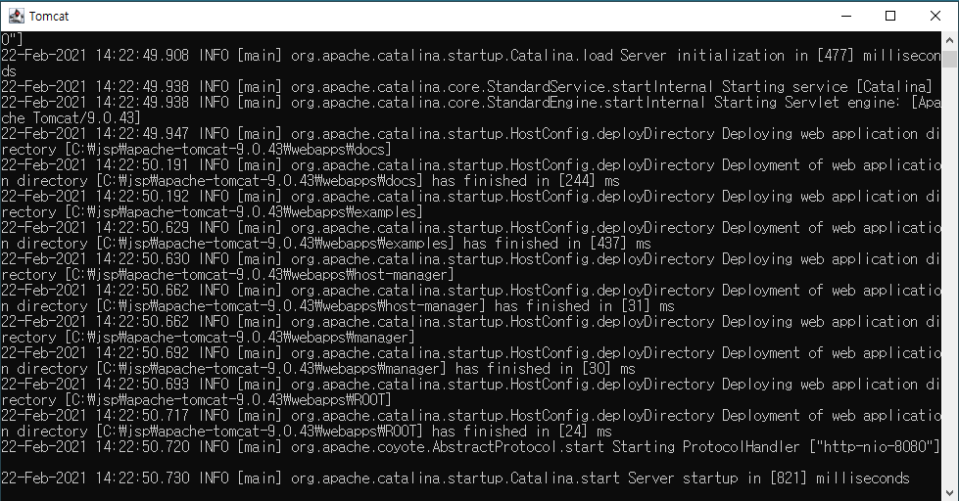
1.3 실행 환경 테스트
톰캣 실행
  윈도우 파일 탐색기를 열고 톰캣 시작 파일(startup.bat)을 더블클릭해서 실행
    C:\jsp\apache-tomcat-11.0.10\bin\startup.bat
  아래 창이 떠 있어야 톰캣이 동작 중인 상태임 : 창을 닫으면 서버가 종료됨

Slide 20
1.3 실행 환경 테스트
테스트 프로그램 실행
  웹 브라우저를 열고 주소창에 다음과 같은 URL을 입력한 뒤 엔터
    http://localhost:8090/1-1.jsp
  화면에 “Hello JSP”라는 글귀가 보이면, 톰캣이 정상적으로 잘 동작하는 것임
  localhost 또는 127.0.0.1은 내가 사용하고 있는 컴퓨터(이 상황에서는 웹 브라우저가 실행되고 있는 컴퓨터)를 가리키는 특별한 호스트명과 IP 주소
  localhost뒤에 있는 “:8090”은 TCP/IP 포트 번호를 의미
    본래 웹(HTTP 프로토콜)을 위한 포트 번호는 80이지만 톰캣 디폴트 설정은 8080
    하지만 우리는 SCMate와 충돌을 피하기 위해 포트를 8090으로 바꾸었음
    만약 URL에 “:8090”을 따로 적지 않고 싶다면, 톰캣의 설정 파일을 수정하여 80 포트를 이용하도록 설정을 변경 → 80은 HTTP 디폴트 포트이므로 URL에 적지 않아도 됨

Slide 21
연습문제
1. 웹브라우저의 JSP 페이지 요청이 처리되는 과정을 설명해 보시오.
2. JDK와 톰캣의 설치과정을 간단히 설명해 보시오.
3. 톰캣의 실행 방법을 설명해 보시오.

